Slide 1
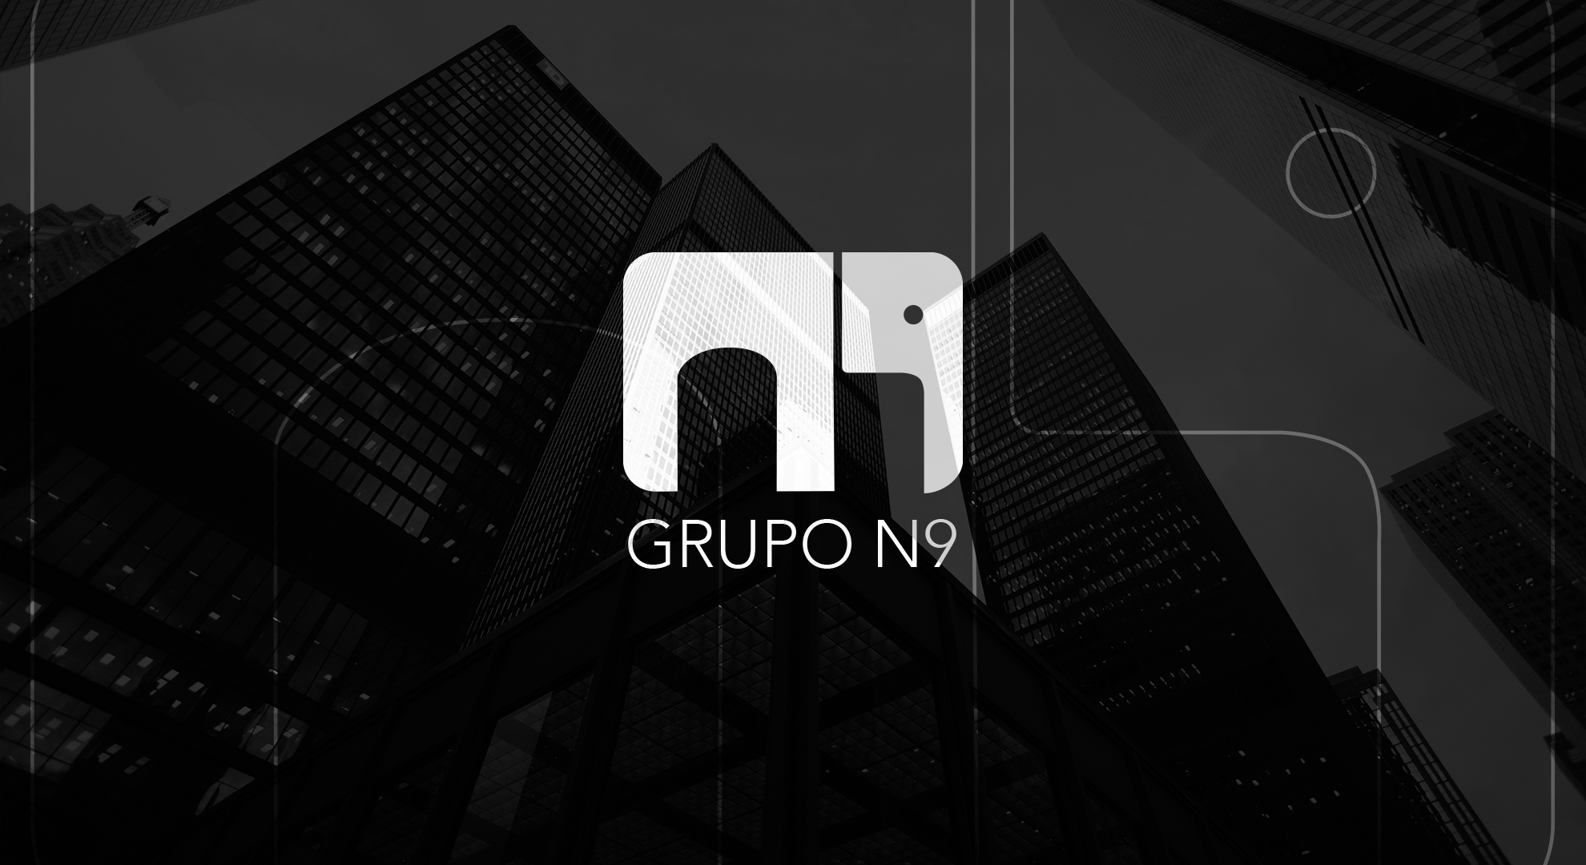

Slide 2
Fundo de
Investimento Estruturados
“Fundo Estruturado” uma robusta ferramenta de proteção patrimonial, planejamento sucessório, governança e de benefício fiscal sem equivalente no mercado.

Slide 3
O que são
Fundos Alternativos
ou Fundos Estruturados?
Fiagro - Fundos de Investimento em Cadeias Agroindustriais
(em fase experimental);
FIP - Fundos de Investimento em Participações;
FII - Fundos de Investimento Imobiliários;
FIDC - Fundos de Investimento em Direitos Creditórios;

Slide 4
Investimentos Alternativos
São os investimentos ligados a economia real, em que o investidor, através dos fundos, pode financiar ou se tornar sócio de empreendimentos em diversas áreas:
Agronegócio | Real Estate (mercado imobiliário) | Geração de Energia | Distressed asset e ativos judiciais
Folha de pagamento | Criptoativos | Obras de arte | Private Equity e Venture Capital
Crédito e Recebíveis | Audiovisual | Vinhos | Futebol
Infraestrutura | Cartão de Crédito | Fintech | Outros

Slide 5
Fundos de Investimento
em Direitos Creditórios
O FIDC é o principal veículo de securitização no Brasil e vem ganhando importância crescente nos últimos tempos. As operações de FIDC conectam os tomadores finais de recursos, que são os originadores de crédito, fornecedores e empresas, e os investidores de cotas de FIDC, investidores institucionais, gestoras e grandes investidores individuais.
Neste processo, os FIDCs incrementam a liquidez dos tomadores e otimizam as possibilidades de retorno dos investidores.
A estrutura de uma operação de FIDC trouxe para o mercado o conceito e a prática de inovações financeiras, análises diferenciadas de risco, e atuação de participantes especializados em finanças estruturadas, se tornando o produto mais versátil do mercado de capitais.

Slide 6
Tipos de FIDC
Recebíveis de Aluguel | Recebíveis Imobiliários | Crédito Pessoa Jurídica (CCB) | Crédito Pessoal (CCB)
Consignado Privado e Público | Recebíveis Comerciais, Duplicatas e Cheques | Financiamento de Veículos | Financiamento ao Agronegócio
Distressed e Ativos Judiciais | Recebíveis Educacionais | Recebíveis de Condomínio | Recebíveis Médicos
Recebíveis de Cartão de Crédito | Financiamento aos Fornecedores | Crédito Estruturado, Debêntures, CRI e CRA | Infraestrutura

Slide 7
Números da Indústria
741bi
Patrimônio Líquido
dos FIDCs
10,7tri
Patrimônio Líquido da
Indústria de Fundos
7,1tri
Operações de
Crédito no SFN
3.729
Qtd de FIDCs
em operação
32.464
Quantidade de
Fundos em operação
23.390
Quantidade de
FICs em operação
Fonte: ANBIMA (nov/25), Uqbar (dez/25) e BCB (dez/25)

Slide 8
Momento Atual
O interesse pelo FIDC vem crescendo nos últimos anos, com estruturas cada vez mais complexas;
Nova regulamentação dos FIDCs instituída pela Resolução CVM nº 175/2022, em vigor desde outubro de 2023, em linha à Lei da Liberdade Econômica de 2019;
Expectativa em trazer investidores do varejo para investir nos FIDCs;
Alternativa para a carteira de renda fixa dos investidores, em função do aumento da Selic e desinteresse pela renda variável e volatilidade;

Slide 9
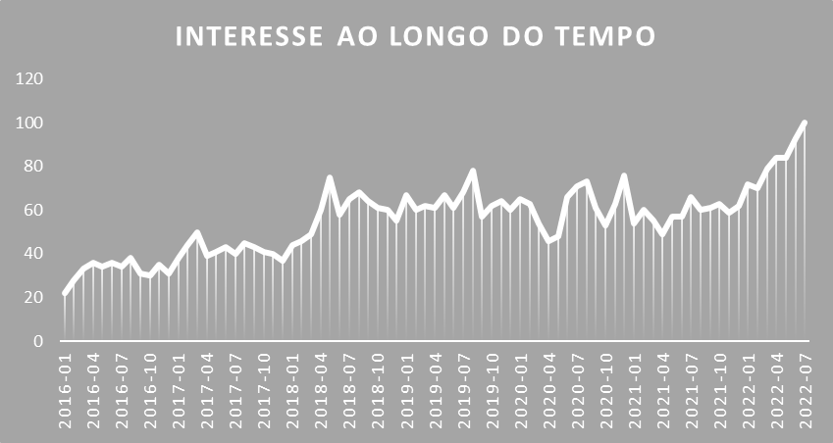
Google Trends: FIDC
Aumento de quase 100% no interesse pelo termo FIDC nos últimos 18 meses.
Fonte: https://trends.google.com.br/trends/explore?date=2016-01-01%202022-08-03&geo=BR&q=FIDC

Slide 10
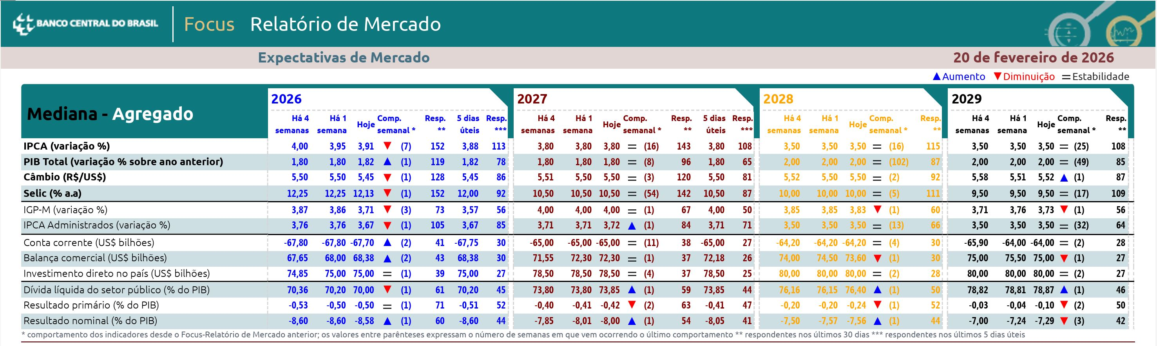
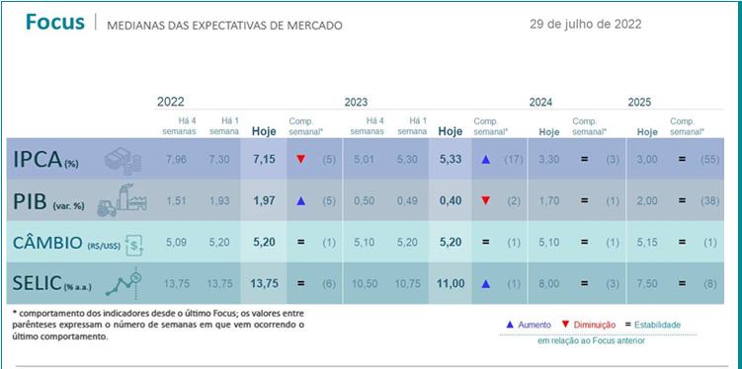
Boletim Focus

Slide 11
Expectativa do Mercado
Com a popularização dos FIDCs e a consolidação da Resolução CVM nº 175/2022, os participantes do mercado apostam em um crescimento mais acelerado da indústria nos próximos anos:
Dez/2025
Projeção 2027-2030
741bi
Patrimônio Líquido dos FIDCs
+1,5tri
Patrimônio Líquido dos FIDCs
3.729
FIDCs em Operação
+5.000
FIDCs em Operação

Slide 12
Fenômeno das Fintechs
Em função da histórica concentração do mercado financeiro nas mãos de poucas instituições, sem concorrência, a satisfação dos usuários dos serviços sempre foi muito baixa.
As Fintechs são empresas de tecnologia que proporciona soluções para os clientes através de canais digitais, visando uma experiência simples e intuitiva para os usuários.

Slide 13
Embedded Finance
O fenômeno que transforma empresas em “bancos”.
A tradução literal do termo significa “finanças embutidas”. Trata-se de uma estratégia que busca integrar serviços financeiros à prateleira de soluções de companhias cujas especializações estão voltadas a outras oportunidades de negócio.
O objetivo é fazer com que essas empresas identifiquem demandas com base em seu próprio expertise para que passem a oferecer essas soluções junto aos seus demais produtos.

Slide 14




Cenário Atual
Seus Fornecedores, seus Clientes e sua Empresa recorrem diariamente ao mercado financeiro a fim de realizar operações de crédito e antecipação de recebíveis, pagando taxas altas, muito maiores que o CDI, e com pouca previsibilidade na manutenção dos limites.
Fornecedores
O Empresário administra a empresa de forma tradicional e não percebe as diversas oportunidades existentes em seu ecossistema.
Empresa
Mercado Financeiro
Clientes
Empresário
O Empresário também recorre ao mercado financeiro para “investir” seu capital, muitas vezes correndo riscos em operações desconhecidas, com uma rentabilidade próxima ao CDI

Slide 15
FIDC Empresário
Mercado Financeiro
As cotas Seniores podem ser distribuídas no Mercado Financeiro
Fornecedores
Os Fornecedores antecipam os recebíveis contra a Empresa no FIDC do Empresário
FIDC Empresário
SR
SUB
Clientes
O Empresário investe seu capital no FIDC próprio, correndo um risco conhecido: sua Empresa.
Empresário
A Empresa antecipa os recebíveis de seus Clientes no FIDC do Empresário.

Slide 16
FIDC Empresário: Benefícios
O Empresário consegue uma rentabilidade muito superior ao que ele teria no mercado financeiro;
A Empresa pode maximizar seu fluxo de caixa esticando o prazo de pagamento para seus Fornecedores (o FIDC paga à vista para os Fornecedores);
A Empresa pode utilizar o FIDC como otimização fiscal, pois os juros que a Empresa paga na antecipação é contabilizado com Despesas Financeiras, reduzindo a base de tributação do IRPJ e CSLL. Esses “juros” é a receita do FIDC;
O Empresário vira “banqueiro” do seu ecossistema.

Slide 17
